Slide 1

Презентация к технологической практике
Исполнитель:
Студент группы итп-41
Коркуц с.И.
Руководитель:
старший преподаватель
титова Л.К.

Slide 2
Задача и цель технологической практики
Задача технологической практики – автоматизация процессов производства.
Цель практики – закрепление полученных в университете теоретических знаний путем выполнения практического задания для предприятия.
Практическое задание – разработка инструмента для автоматического разделения смешанных документов.

Slide 3
этапы прохождения практики
– ознакомление с базой прохождения практики;
– ознакомление со структурой организации, перечнем решаемых задач и внутренним распорядком;
– сбор информации индивидуального задания «Инструмент для автоматического разделения смешанных документов»;
– постановка задачи машинного обучения и сбор данных для её решения;
– решение задачи машинного обучения и сохранение полученной модели;
– создание веб-сервиса для обработки документов при помощи полученной модели;
– создание графического интерфейса для удобного использования созданного веб-сервиса;
– анализ полученного результата и написание отчёта.

Slide 4

предприятие «ЕПАМ Системз»

Slide 5
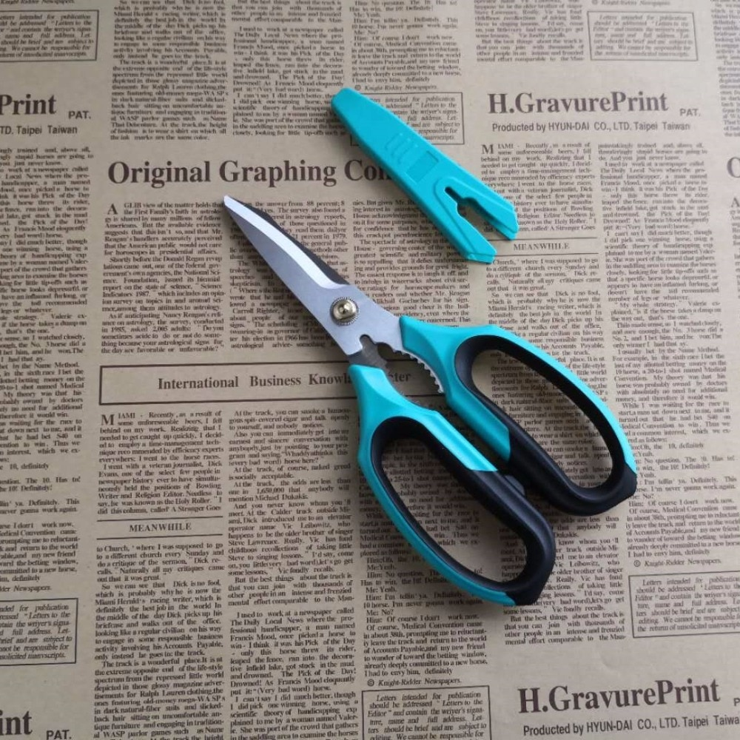
постановка задачи проекта

Slide 6
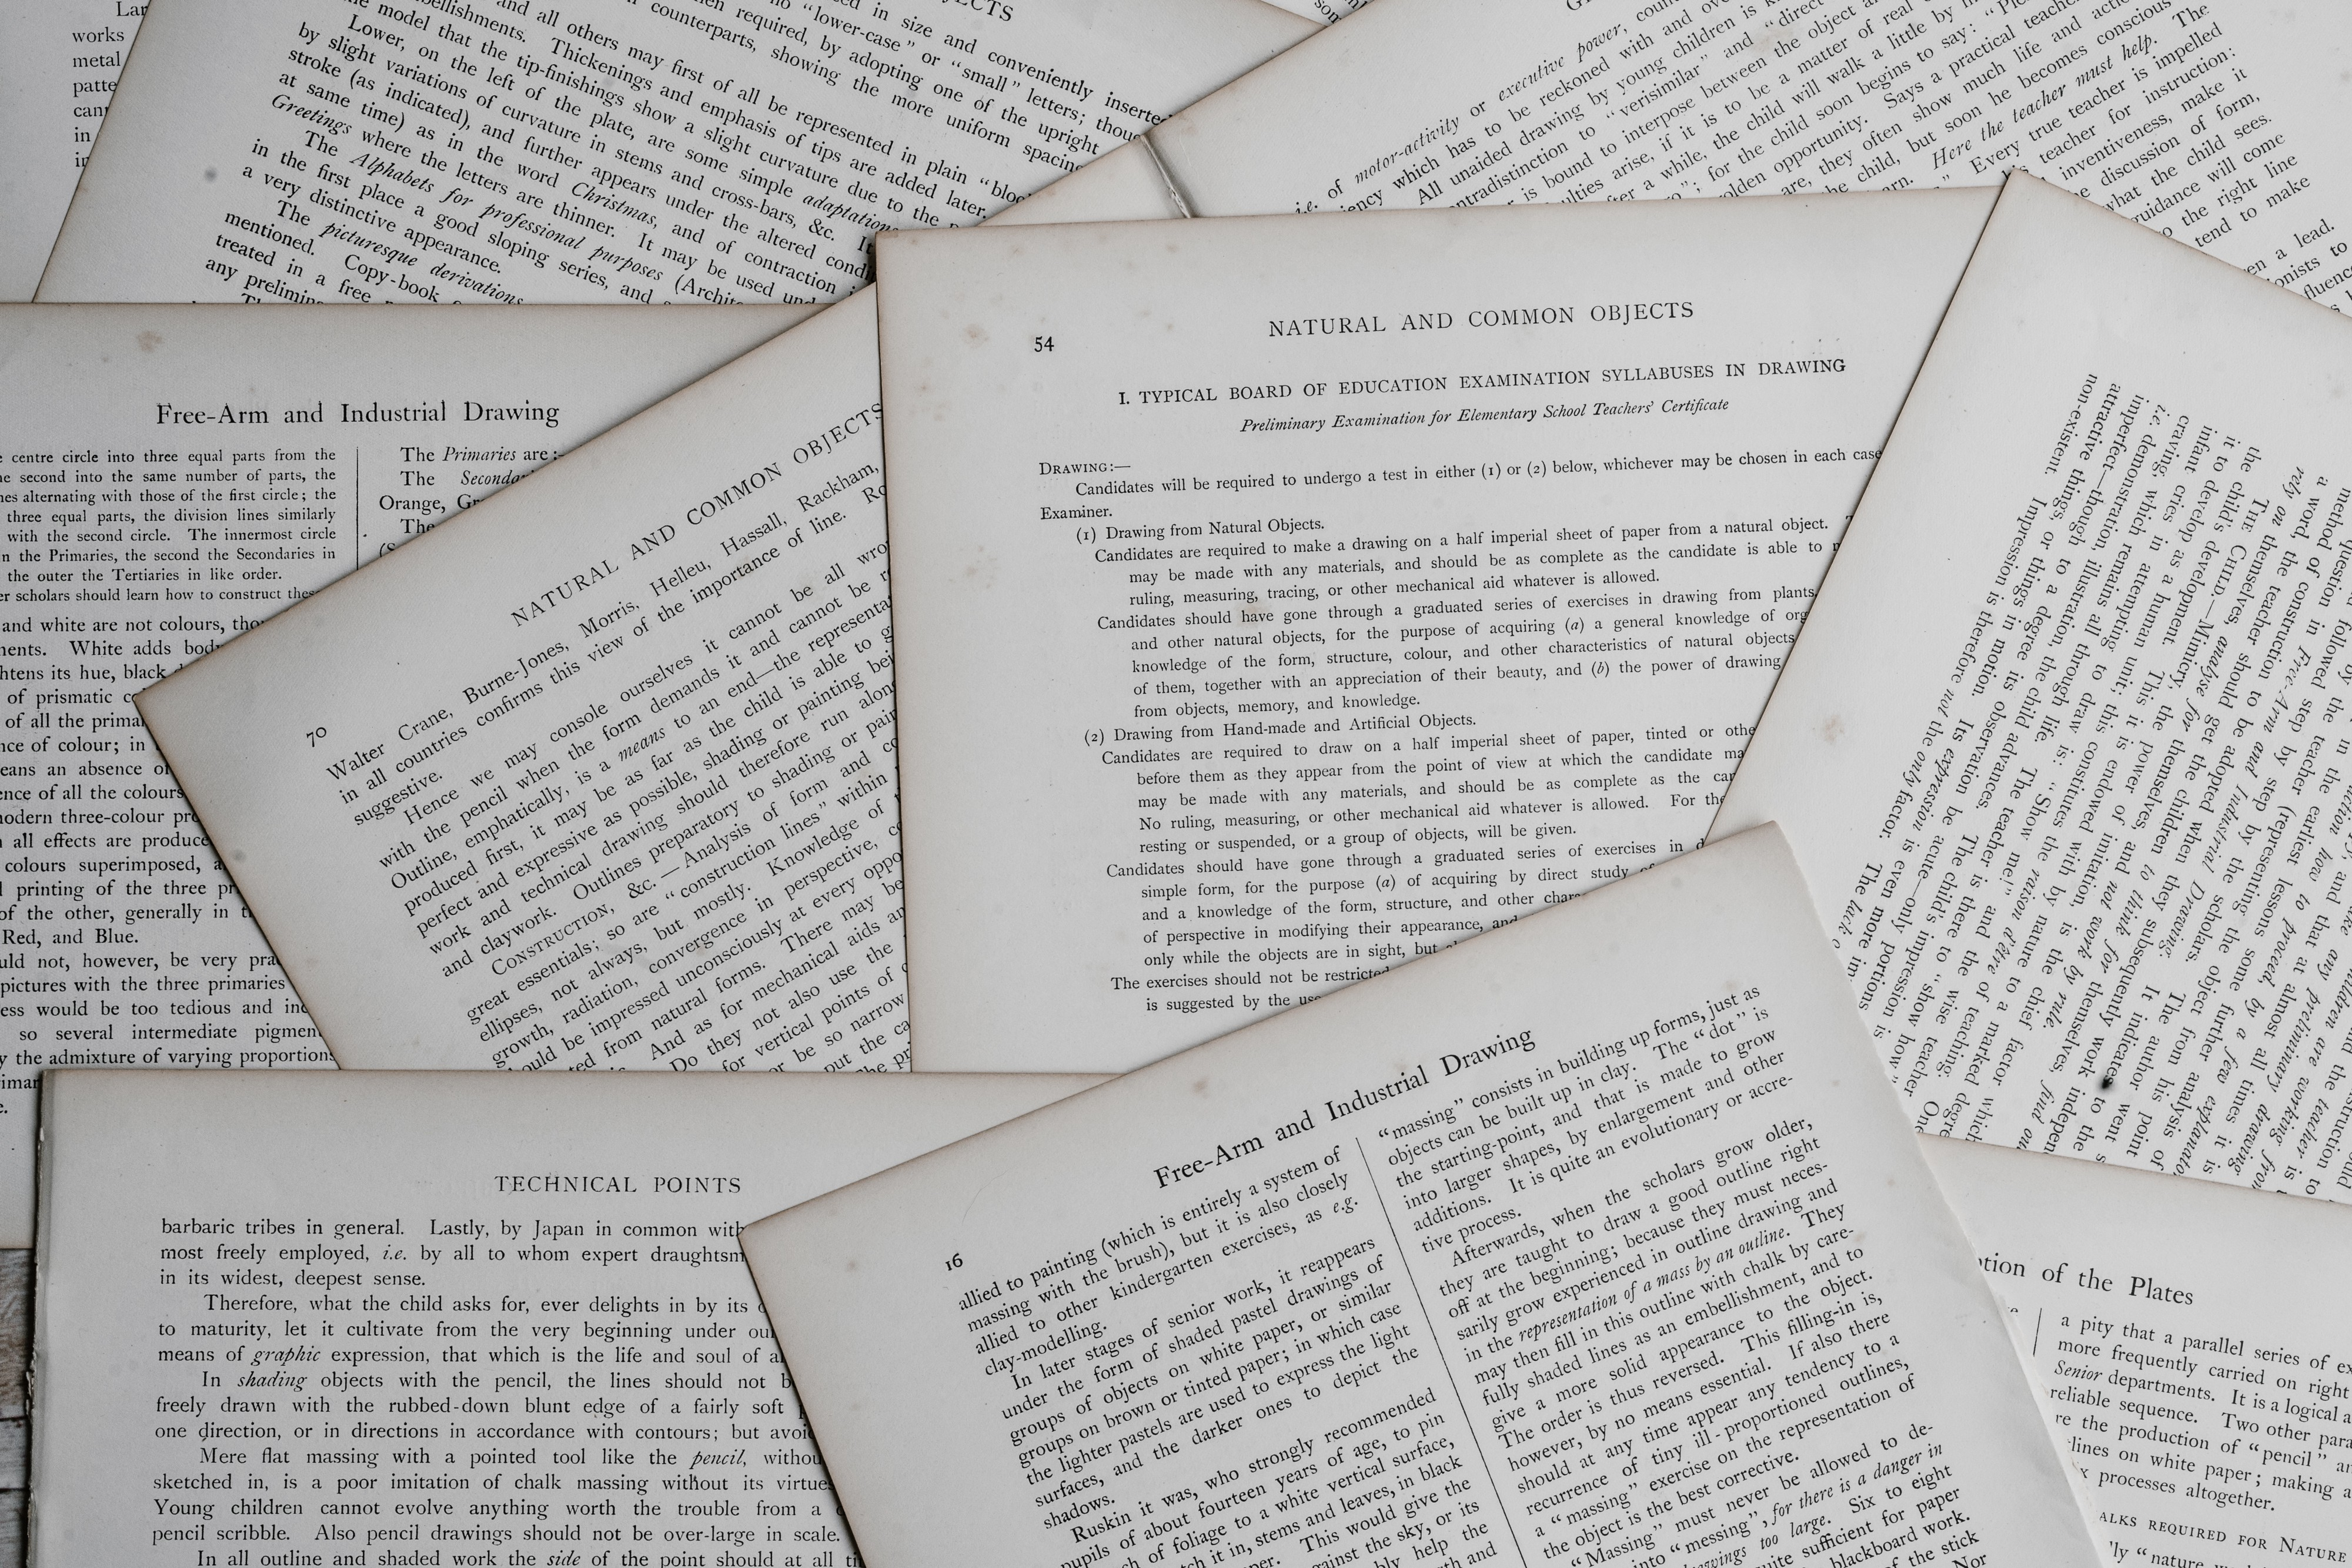
постановка задачи машинного обучения

Slide 7

сбор и обработка данных

Slide 8
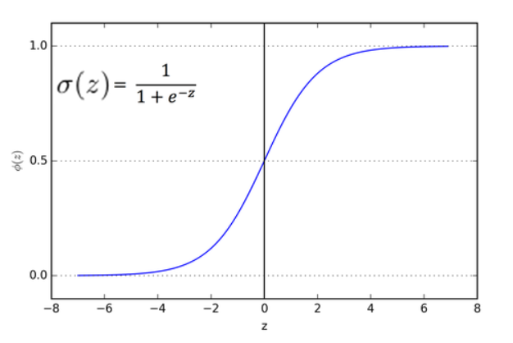
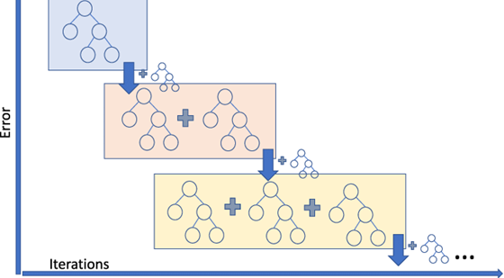
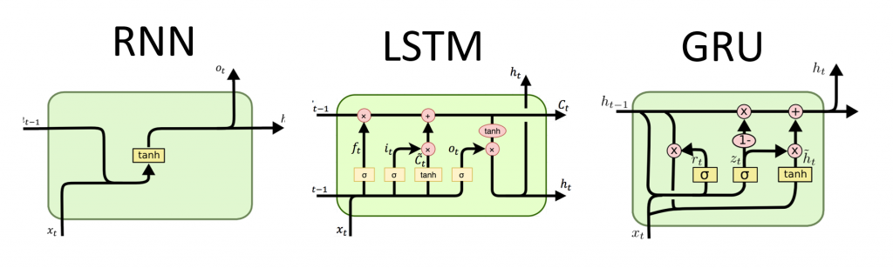
обучение моделей

Slide 9


написание веб сервера

Slide 10

написание веб клиента

Slide 11

верификация результатов

Slide 12
анализ результатов
Программа:
Выполняет исходные требования.
Полезна при работе с большим объёмом документов.
Имеет относительно хорошее качество разделения.
Ускоряет бизнес процессы.
Является отлично расширяемой благодаря клиент-серверной архитектуре.

Slide 13
Заключение
Были изучены основные сведения о структуре предприятия.
Получены практические знания и навыки работы в организации.
Создано приложение, которое может ускорить и упростить работу менеджеров и людей, кто работает с документами.

